Slide 2
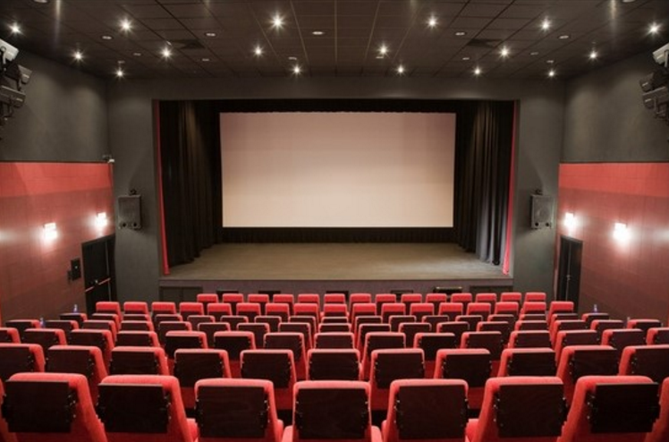
Maple
codingStory
그룹웨어 기본 연동 기능
및 메시지 봇 구현 project
팀장 : 이건표
팀원 : 박경찬
팀원 : 심지섭
팀원 : 왕영조
팀원 : 조민성

Slide 3
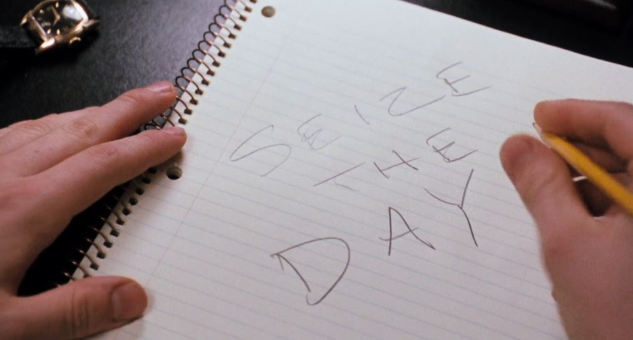
1
프로젝트 개요
1-1 팀원 소개
1-2 주제 선정 및 기획의도
1-3 과제 목표 및 컨셉
2
프로젝트 상세
2-1 프로젝트 일정
2-2 ERD
2-3 개발환경
목차
프로젝트 시연
3
3-1 팀원 별 구현
자체 평가 의견
4
4-1 느낀 점
4-2 아쉬운 점
4-3 개선사항

Slide 4

1. 프로젝트 개요

Slide 5


1
팀원 소개
팀장:이건표
팀원:박경찬
팀원:심지섭
팀원:왕영조
팀원:조민성
게시판관리
카카오API
영화API
DB설계
layout(index)css
회원 CRUD
OAuth2
Security
CI/CD
결재관리
ChatBot
출퇴근관리
네이버API
급여관리
부서관리
FullCalendar

Slide 6

주제 선정 및 기획의도
1

Slide 7
과제 목표 및 컨셉
1

Slide 8
2. 프로젝트 상세

Slide 9

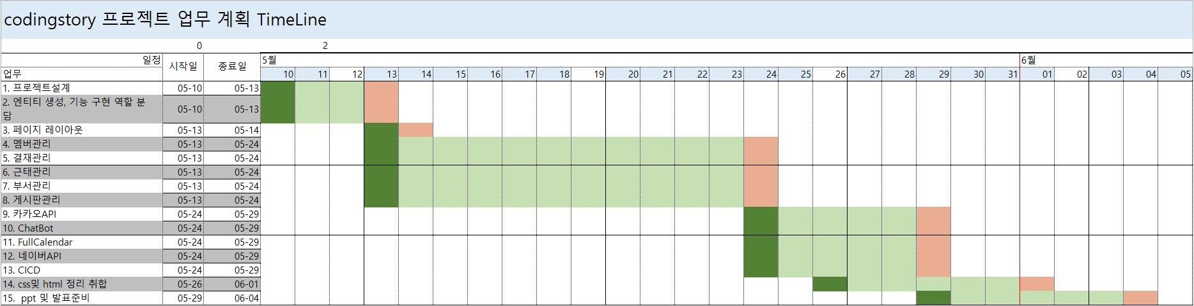
프로젝트 일정
2

Slide 10
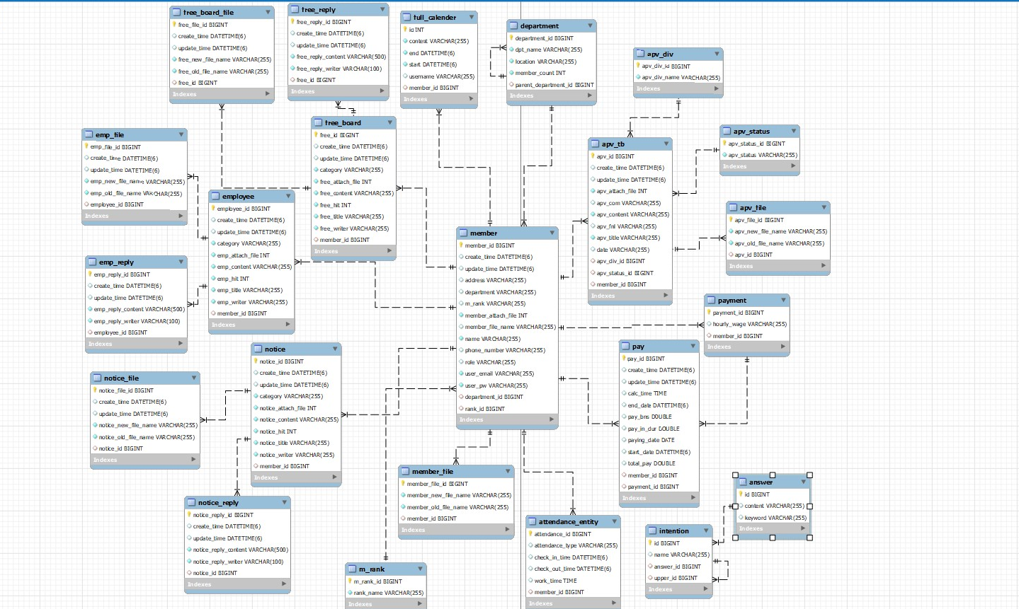
ERD
2

Slide 11






















개발 환경
2

Slide 12
3. 프로젝트 시연

Slide 13

여기도 암거나 쓰세용
건표

Slide 14
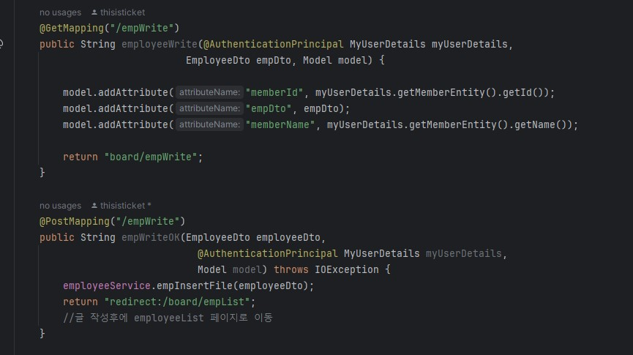
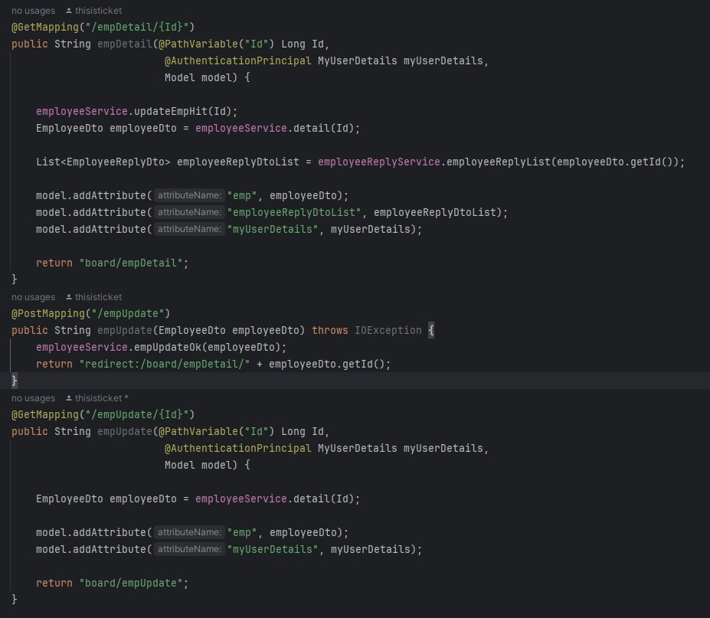
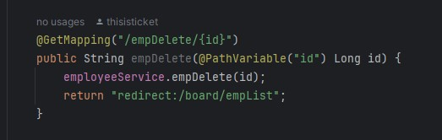
이건표-게시판관리
3
게시판 CRUD
Controller

Slide 15
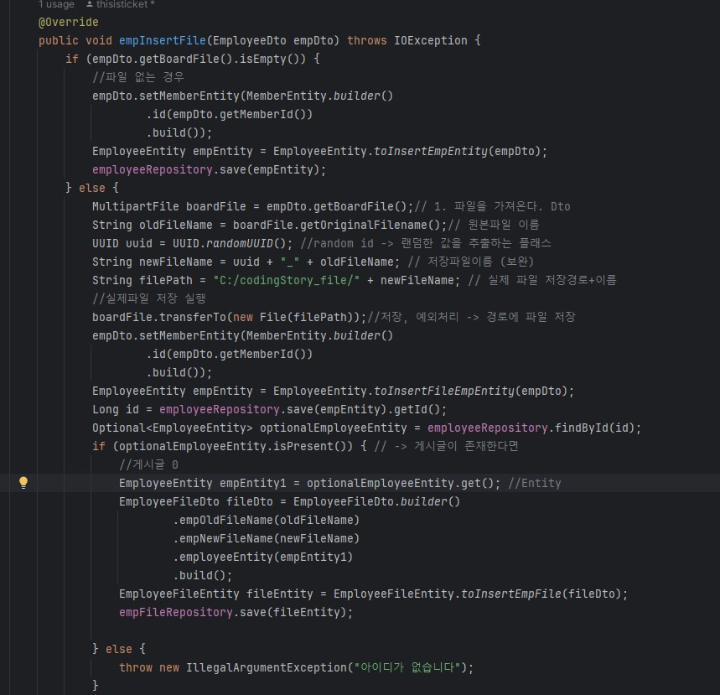
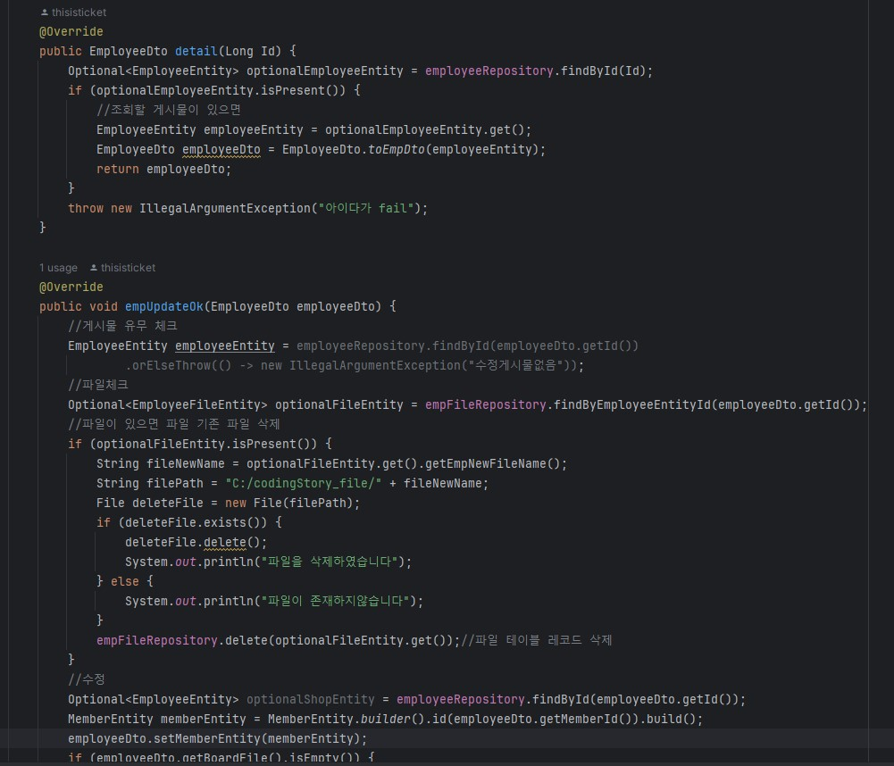
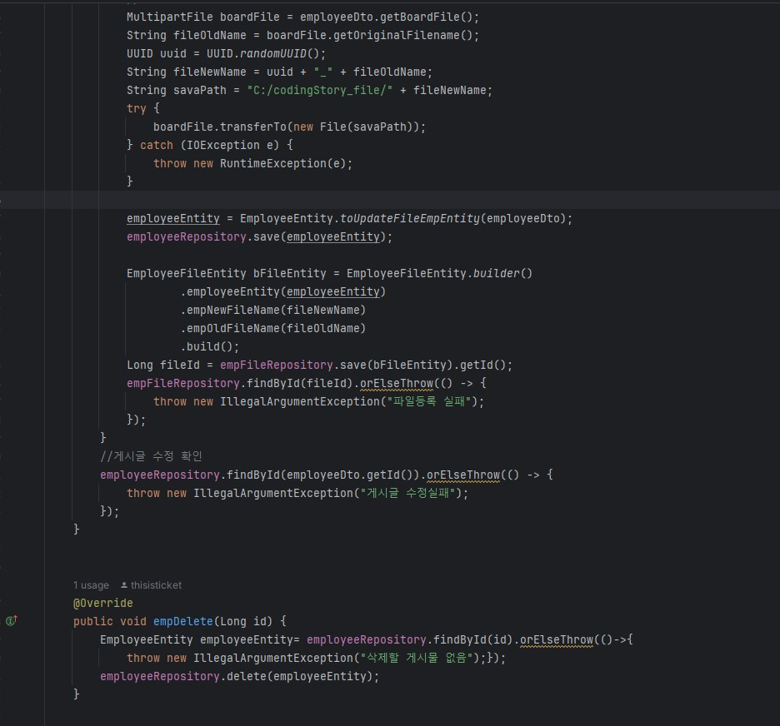
이건표-게시판관리
3
게시판 CRUD
Service

Slide 16
3
이건표-게시판관리시연 영상

Slide 17
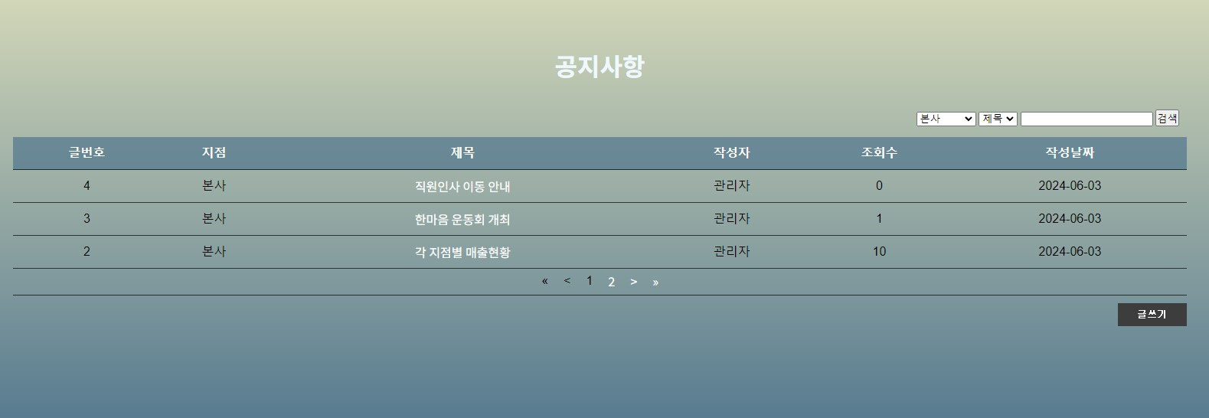
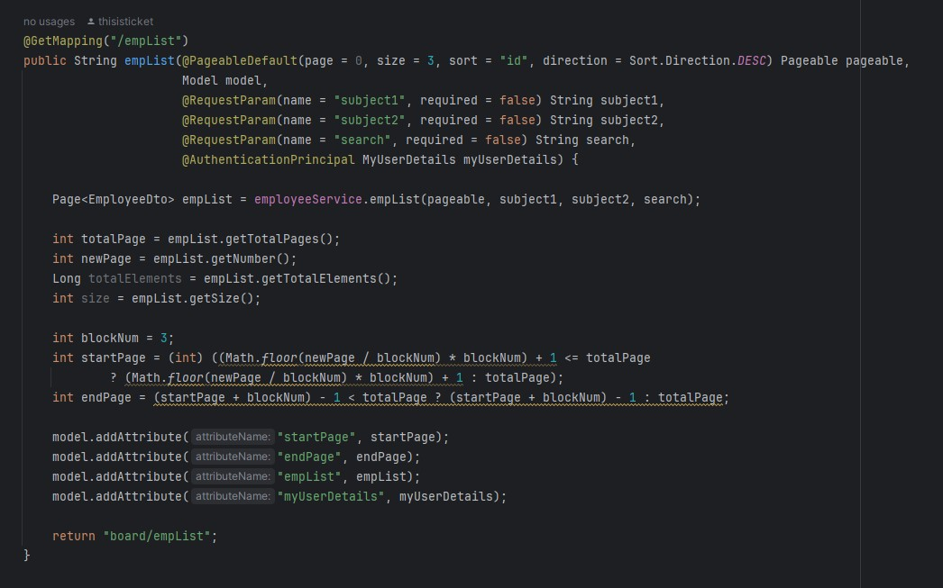
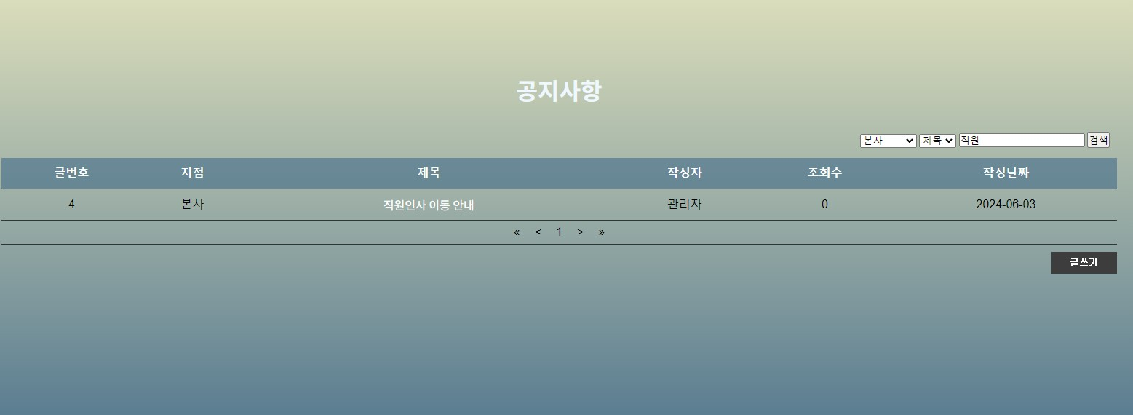
이건표-게시판관리
3
페이징서치
예시

Slide 18
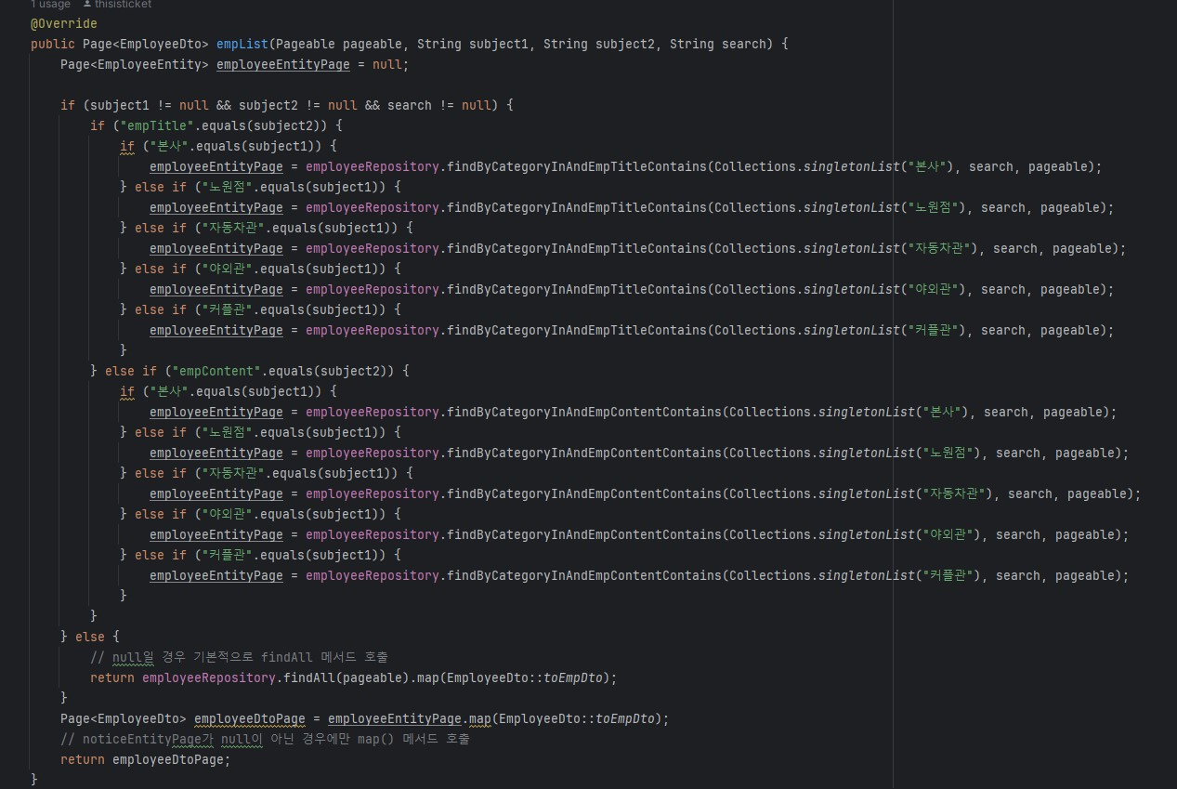
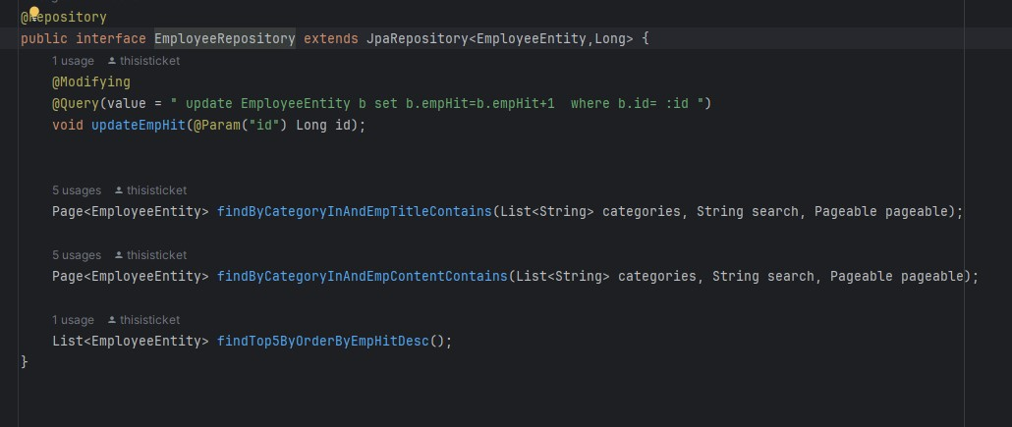
이건표-게시판관리
3
페이징서치
레파지토리 및 서비스

Slide 19
3
이건표-페이징서치시연 영상

Slide 20
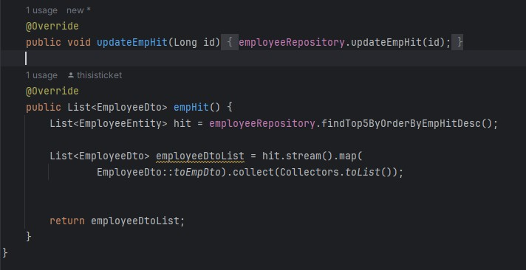
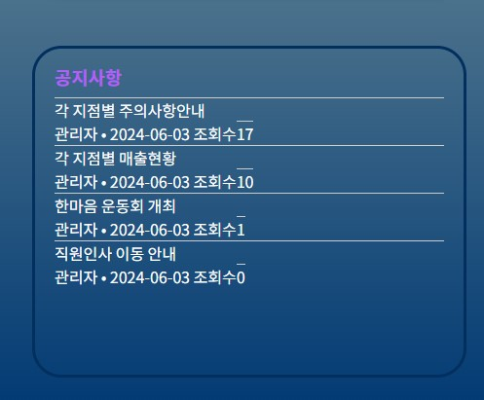
이건표-게시판관리
3
조회수 서비스
메인조회수별 게시글

Slide 21
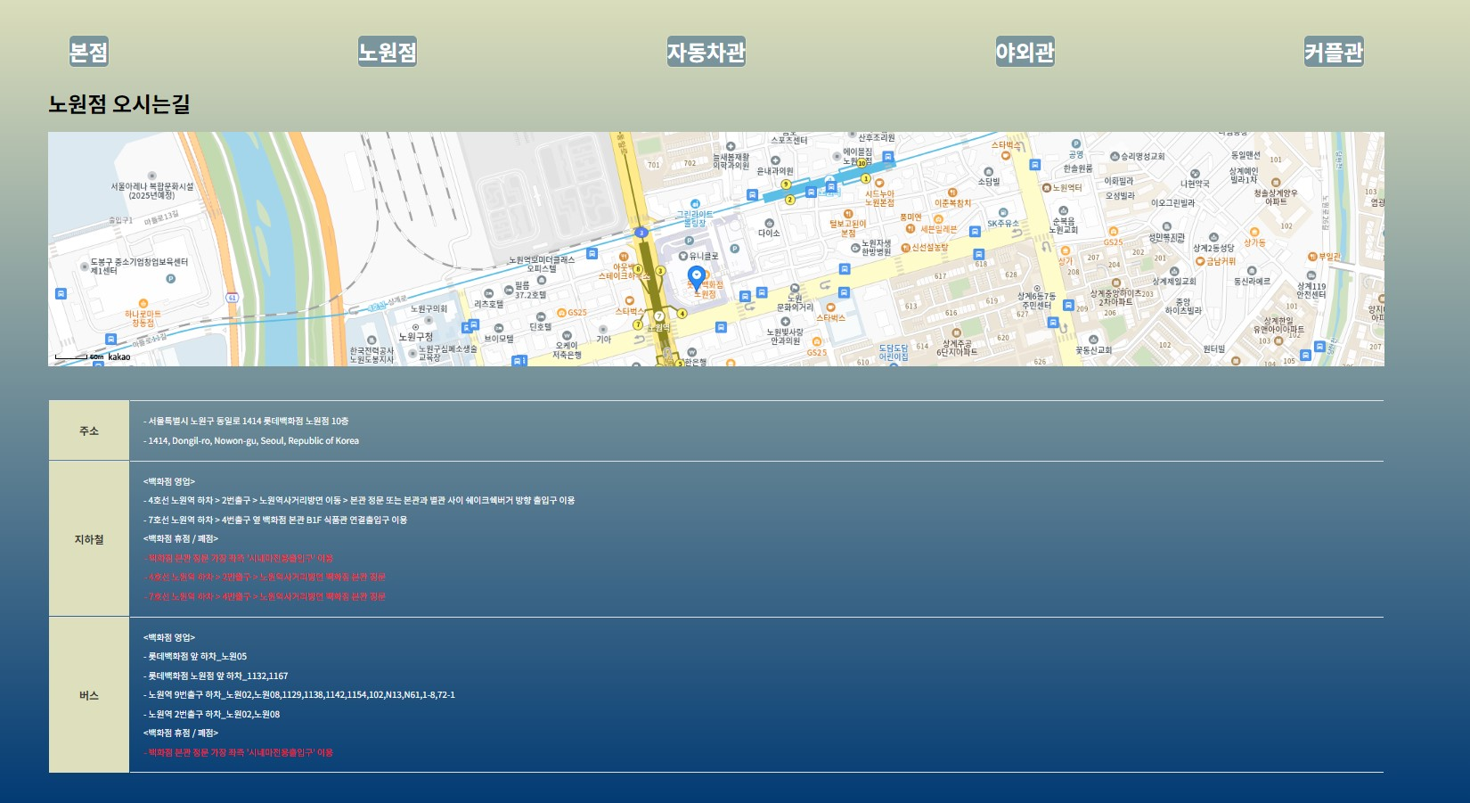
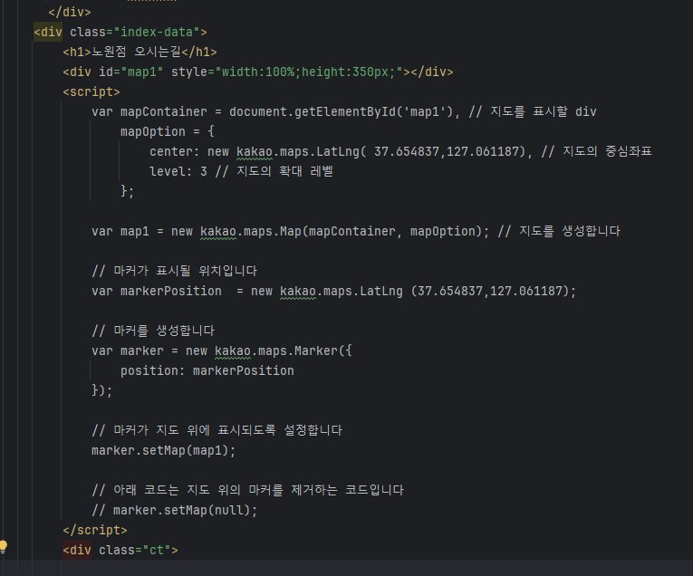
이건표-카카오 API
3
카카오 API를 통한
각 지점별 위치 구현

Slide 22
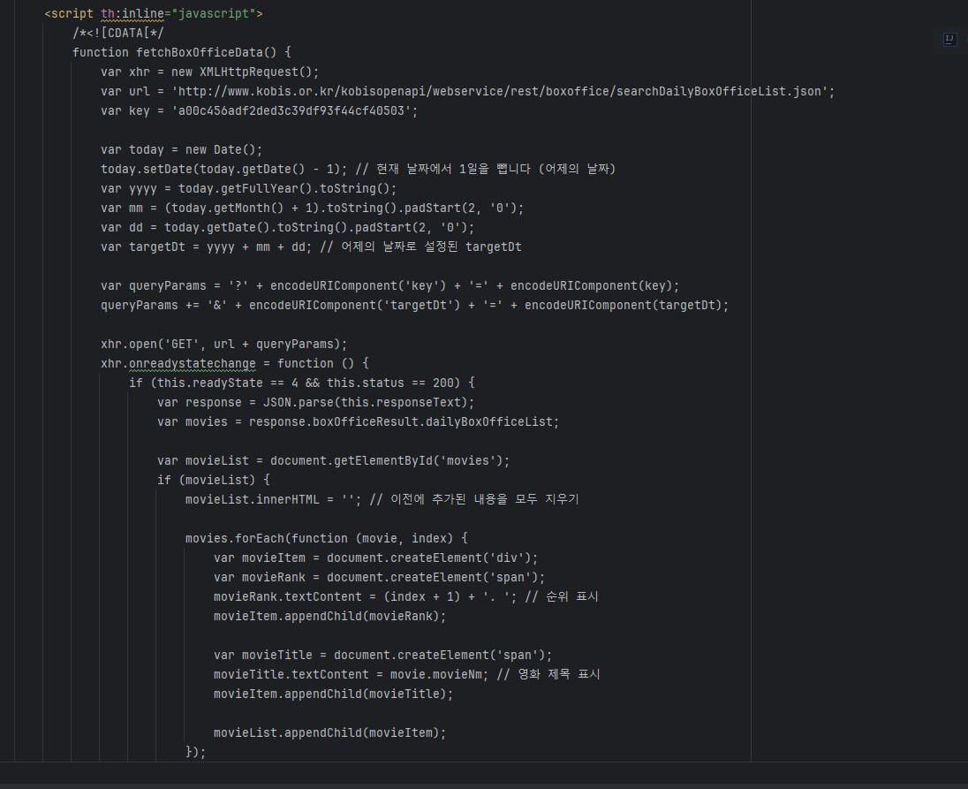
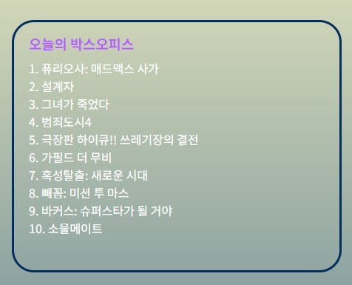
이건표-카카오 API
3
영화 API를 통한
일별박스오피스 구현

Slide 23
3
이건표-조회수 및 카카오,영화 API 영상

Slide 24
여기도 암거나 쓰세용
경찬

Slide 25
박경찬-회원관리
3

Slide 26
여기도 암거나 쓰세용
지섭
보고서 결재 , Chat-Bot
보고서 작성 – 연관관계 , 데이터 값 불러오기, 날짜 기한데이터값, dddddddd
디테일 – 상신하는 방법!!, 결재자 이름 찾아내서 부서 가져오기(권한에 따라 상신) ddddd
업데이트 – 별거 없음(권한에 따라 수정버튼) ddd
리스트 – 페이징, 말 줄임표, 문서 별 구분, 문서 별 개수
챗봇 - faq , 데이터 입력하면 원하는 대답 나오도록

Slide 27
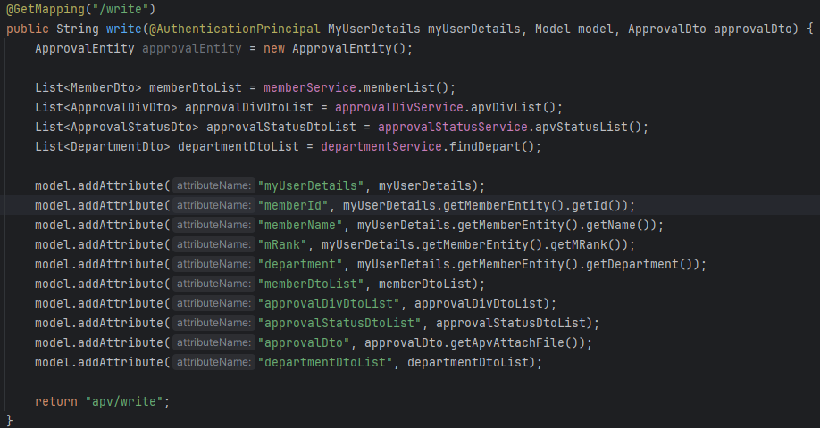
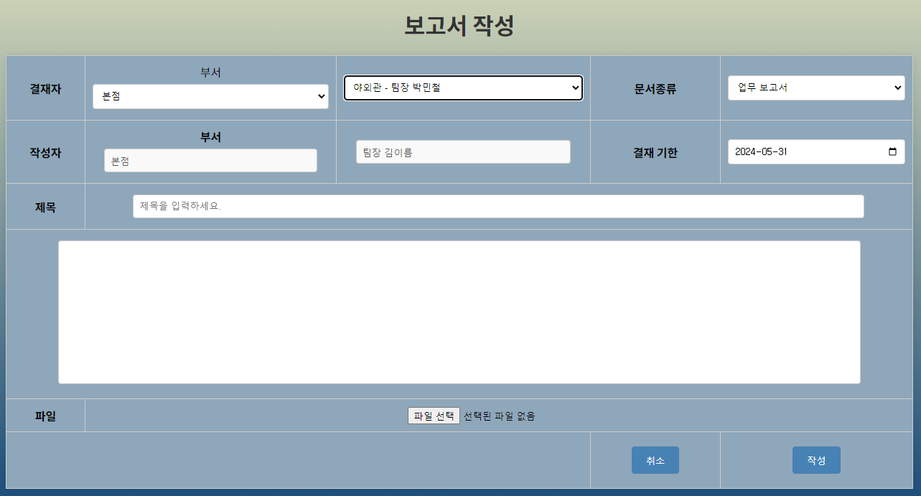
심지섭-결재관리
보고서 작성
3
보고서 작성
보고서 작성 페이지 사진

Slide 28
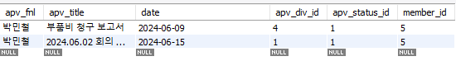
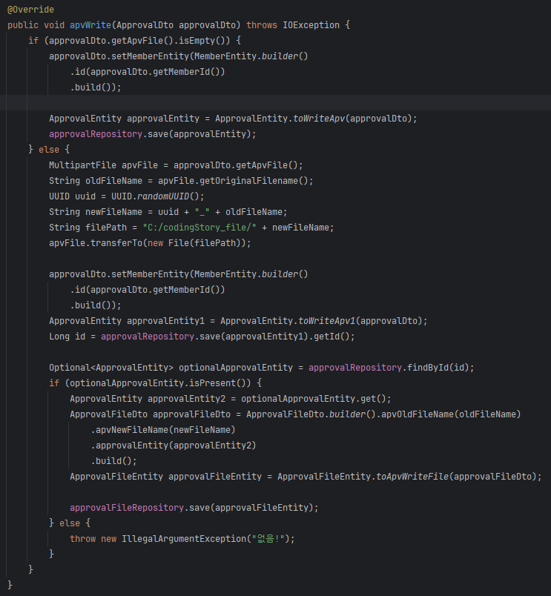
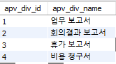
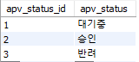
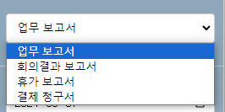
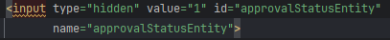
심지섭-결재관리
보고서 작성
3
연관관계를 이용해서 데이터를 불러와서 작성
작성 서비스
보고서 종류
보고서 상태
기본값

Slide 29
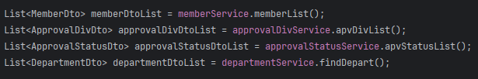
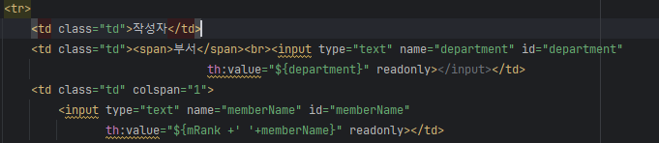
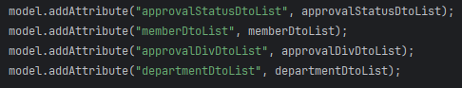
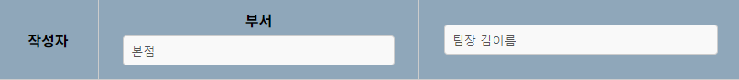
심지섭-결재관리
보고서 작성
3
컨트롤러에서 model 객체 사용
작성자의 정보

Slide 30
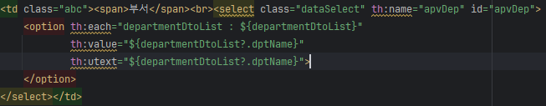
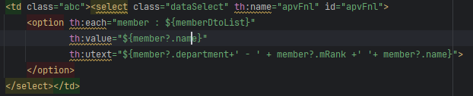
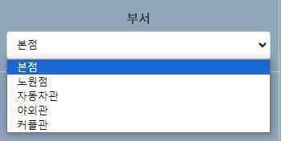
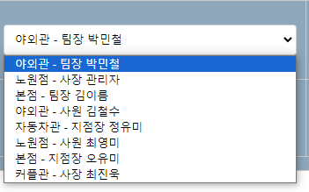
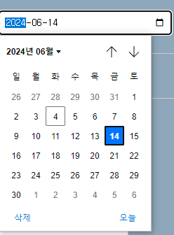
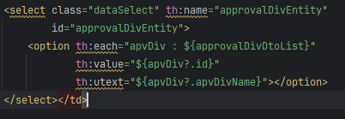
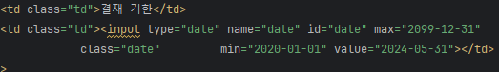
심지섭-결재관리
보고서 작성
3
연관관계 데이터 이용
부서
결재자 부서, 직급, 이름
결재 기한 날짜
보고서 종류

Slide 31
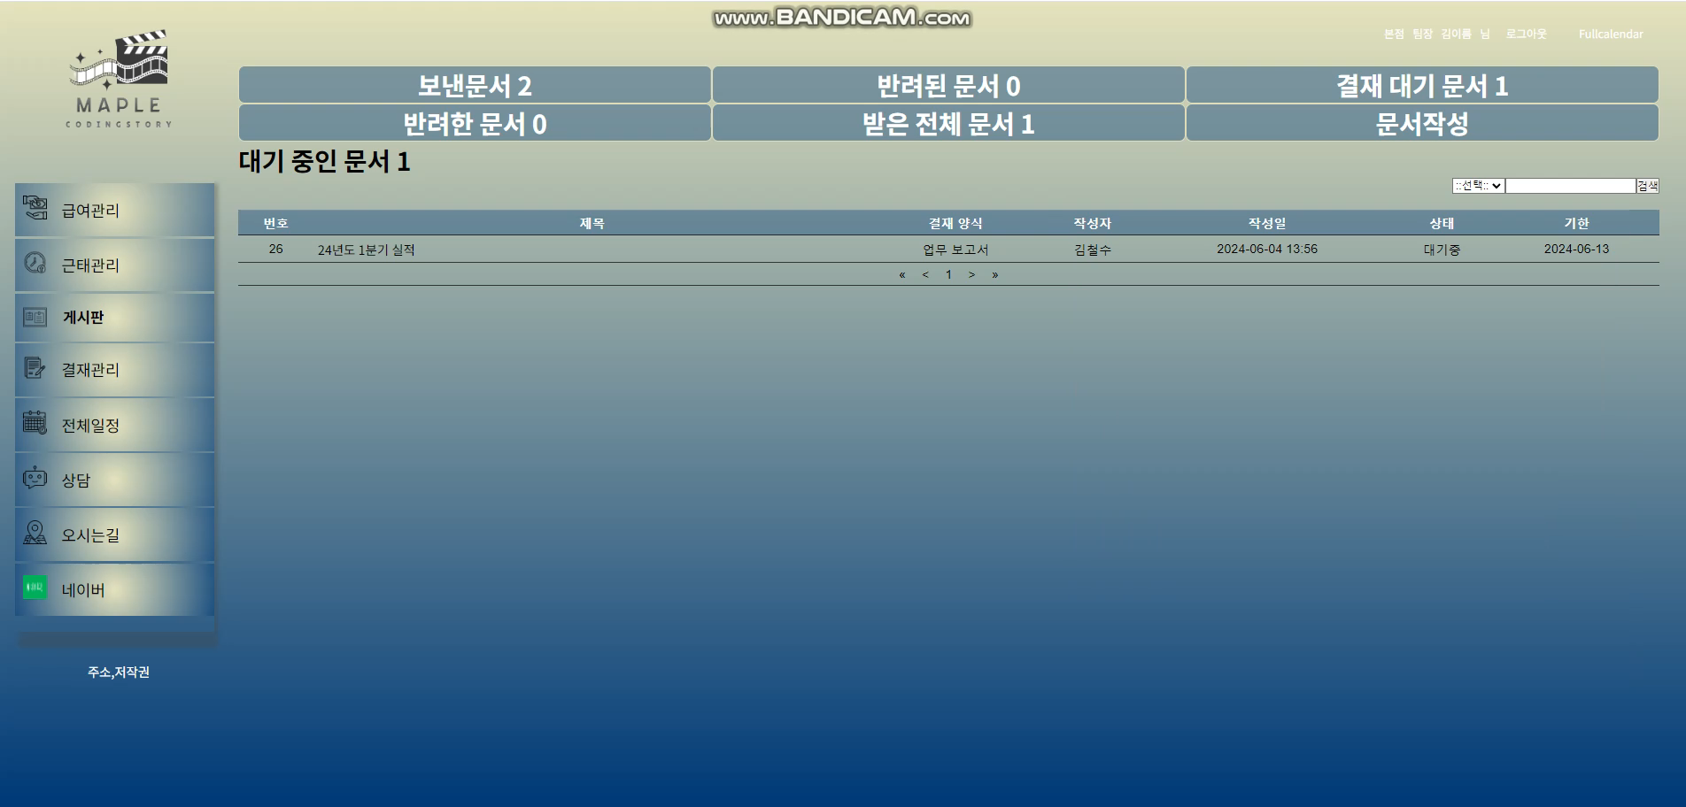
3
심지섭 – 보고서 작성 영상

Slide 32
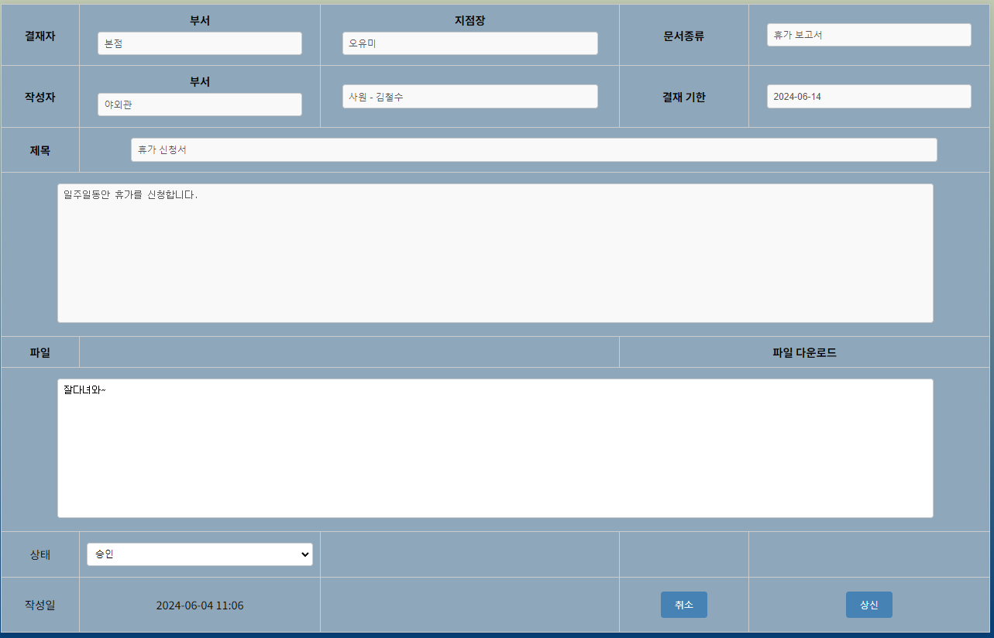
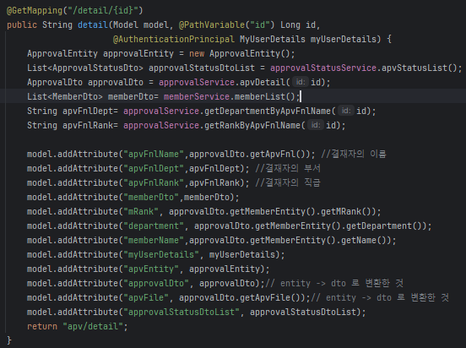
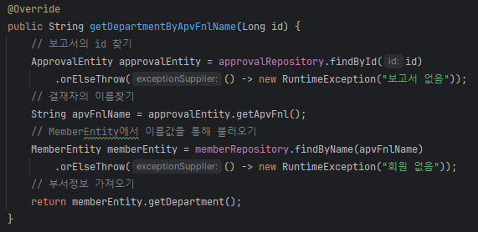
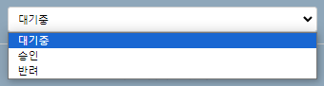
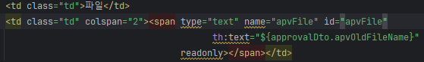
심지섭-결재관리
보고서 상세보기+결재
3
상신 할때 코멘트

Slide 33
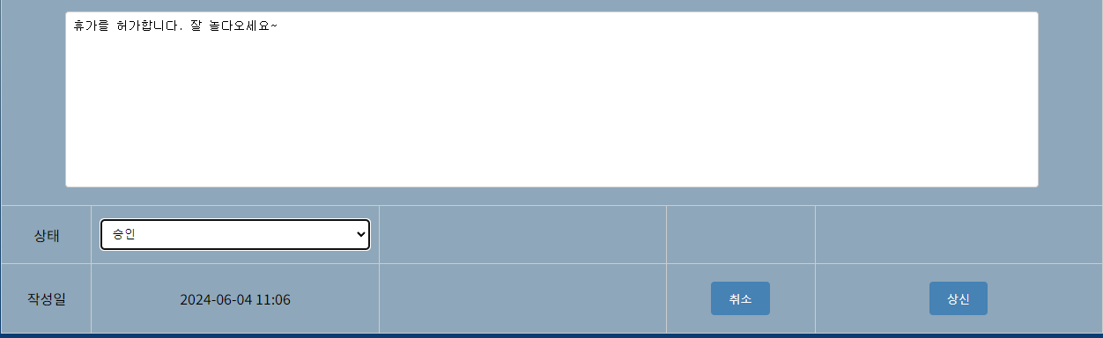
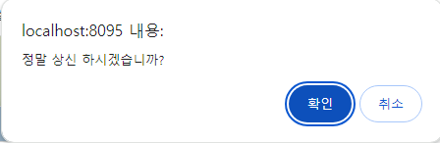
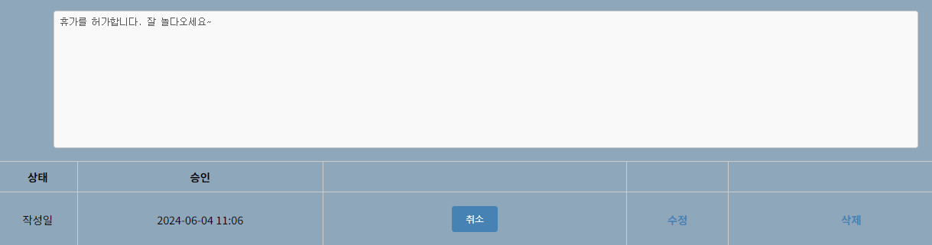
심지섭-결재관리
보고서 상세보기
3
결재자 시점
결재 후 보고서 작성자 시점

Slide 34

3
심지섭 – 보고서 상신 영상

Slide 35
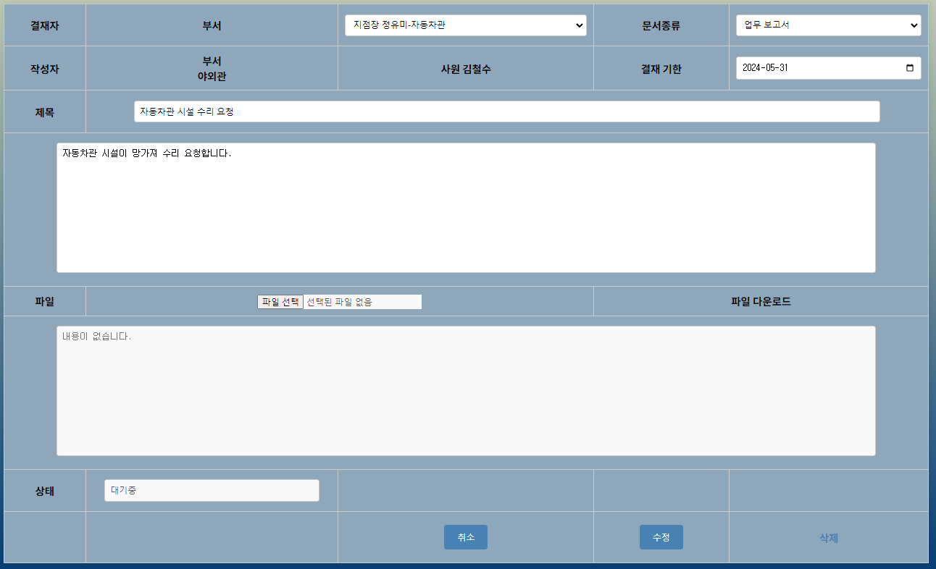


심지섭-결재관리
보고서 수정
3

Slide 36



심지섭-결재관리
3
보고서 리스트
서비스
보고서 리스트
문서 수
레파지토리

Slide 37


심지섭-결재관리
3

Slide 38




심지섭-결재관리
3
보고서 리스트 추출
대기중인 보고서
반려한 보고서
내가 쓴 보고서
반려당한 보고서

Slide 39




심지섭-결재관리
3
보고서 리스트 추출
보고서 리스트 개수

Slide 40

3
심지섭 – 리스트 영상

Slide 41




심지섭-결재관리
보고서 인덱스
3

Slide 42

3
심지섭 – 인덱스 영상

Slide 43


심지섭-챗봇
3

Slide 44



심지섭-챗봇
3
JavaScript
사용자가 쓴 시간 출력

Slide 45



심지섭-챗봇
3
챗봇 인덱스
답변 코드

Slide 46




심지섭-챗봇
3
멤버 정보를 user.dic에 저장하는 매서드
user.dic

Slide 47



심지섭-챗봇
3
Text에서 명사만을 추출해서 저장
추출한 명사를 검색
해당하는 명사로 검색

Slide 48

3
심지섭 – 챗봇 영상

Slide 49
여기도 암거나 쓰세용
영조

Slide 50
여기도 암거나 쓰세용
민성

Slide 51
조민성-부서관리
3

Slide 52

ㅇㅁㅇㄴㅁㄴㅇ

Slide 53

감사합니다

